Slide 1
Włóczkowe rewolucje

Slide 2
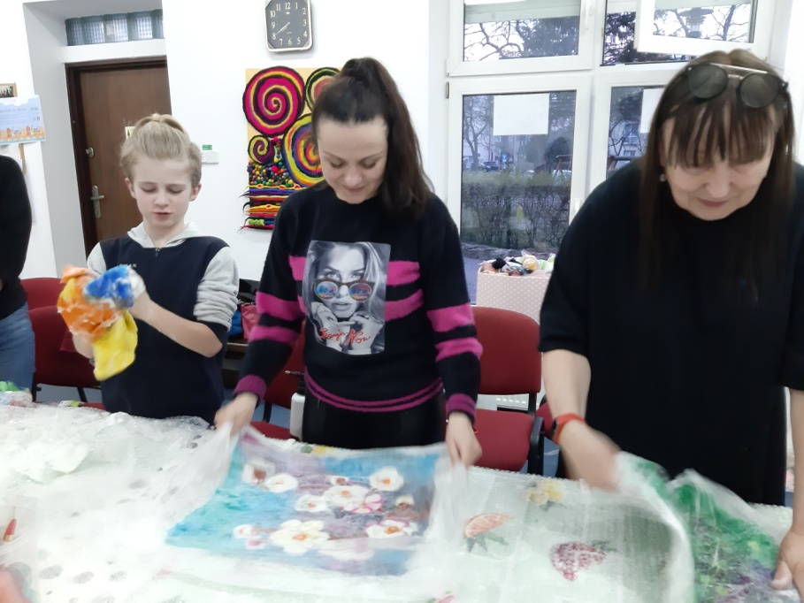
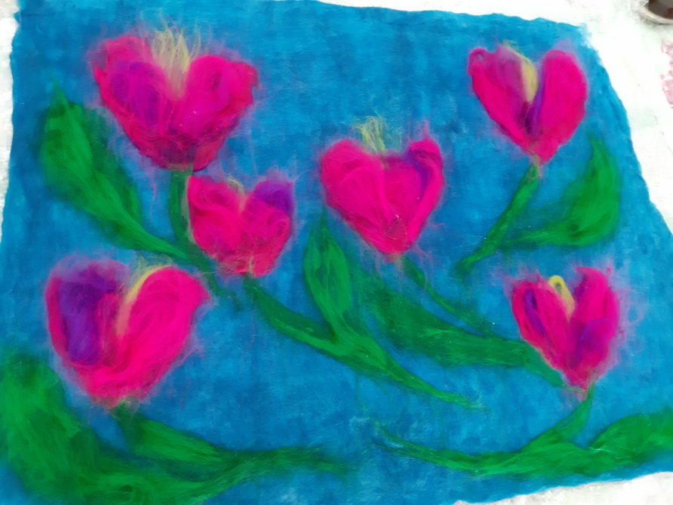
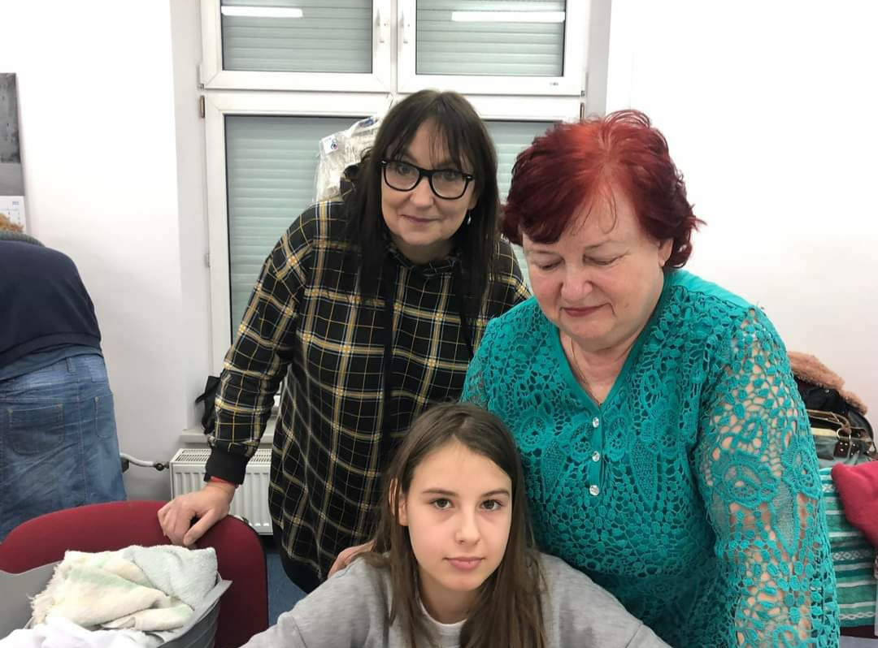
Projekt zorganizowany jest przez Fundację
„Nasza Przestrzeń”
a sfinansowany przez Erasmus+

Slide 3
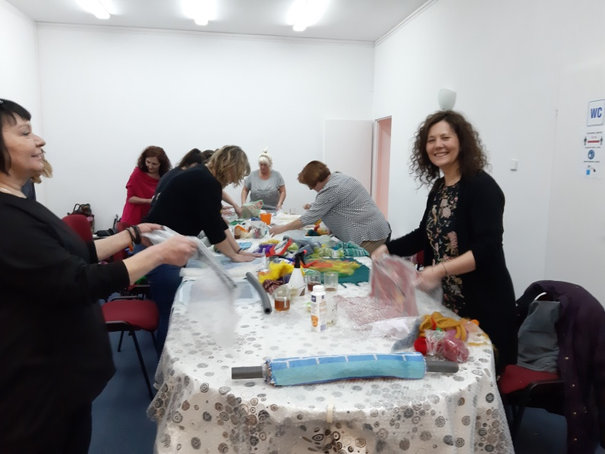
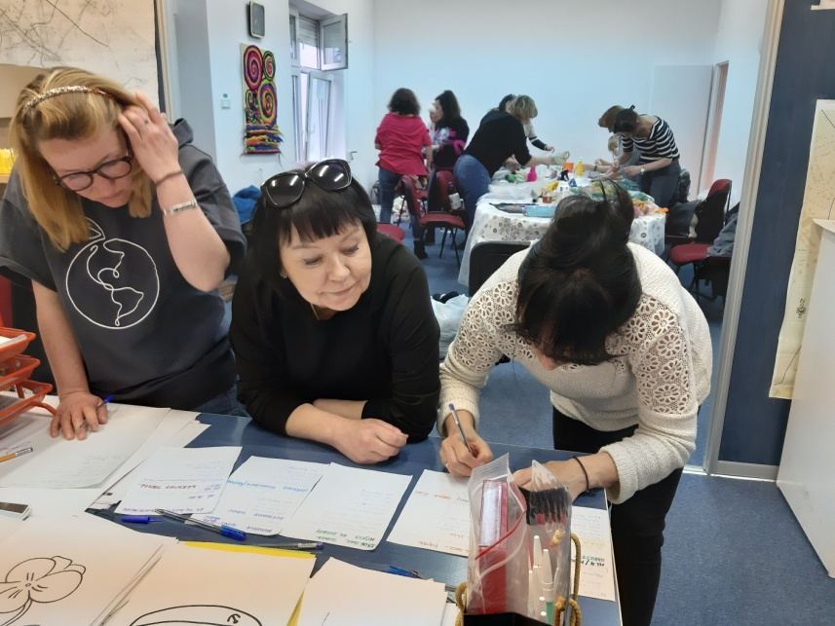
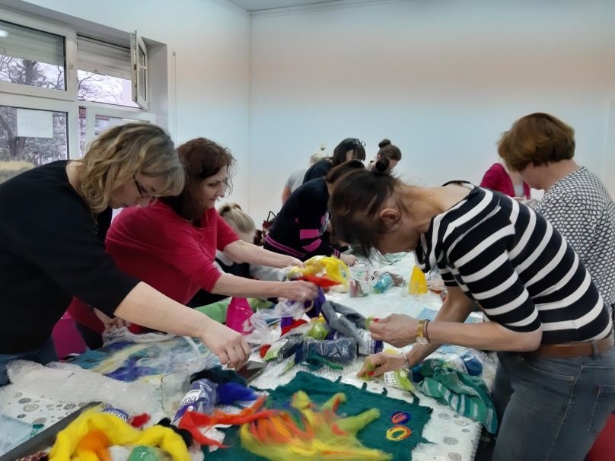
Uczestnicy naszych zajęć
Głównym hasłem naszego działania jest - "w działaniu twórczym wszystko może się wydarzyć"

Slide 4
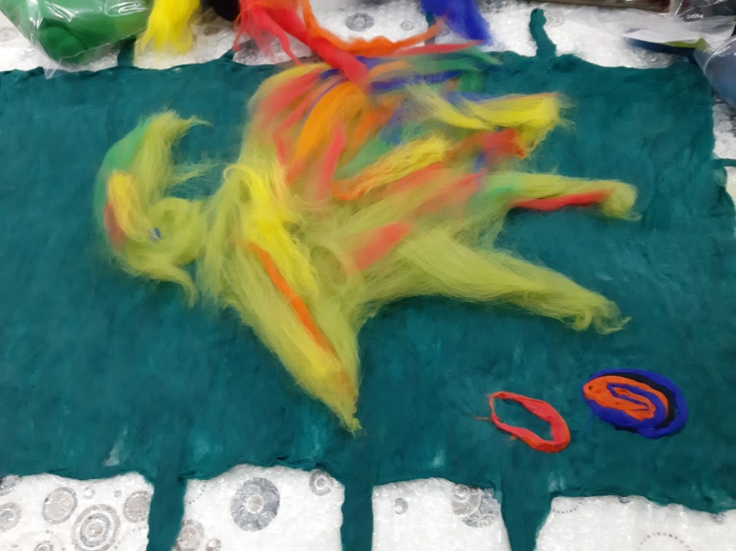
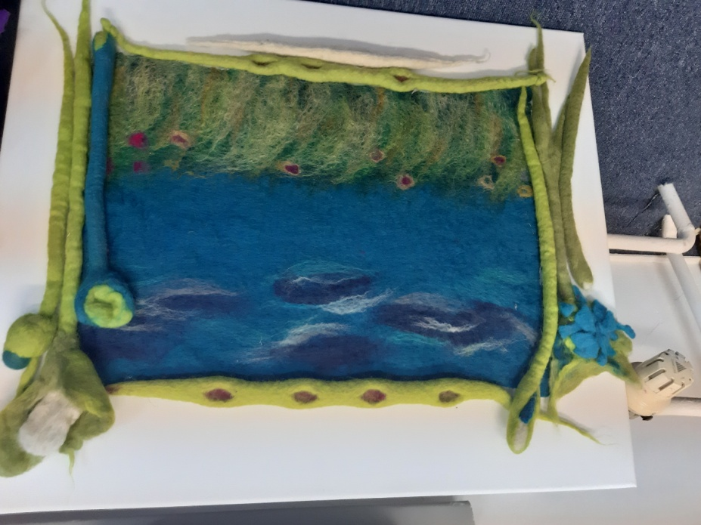
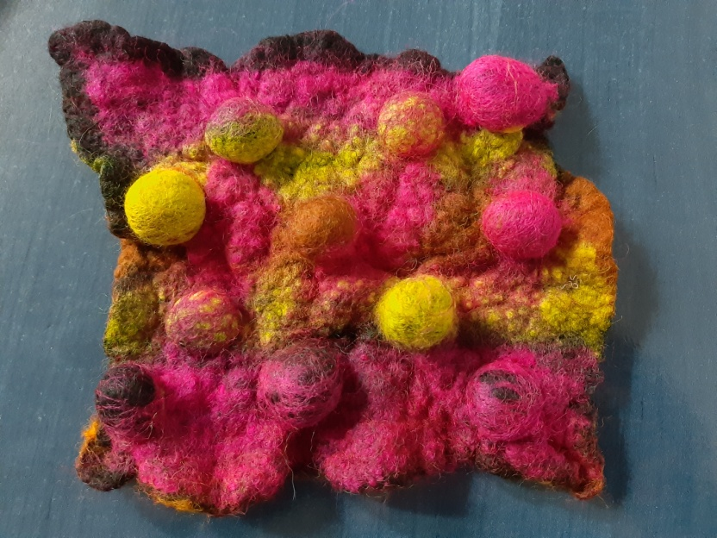
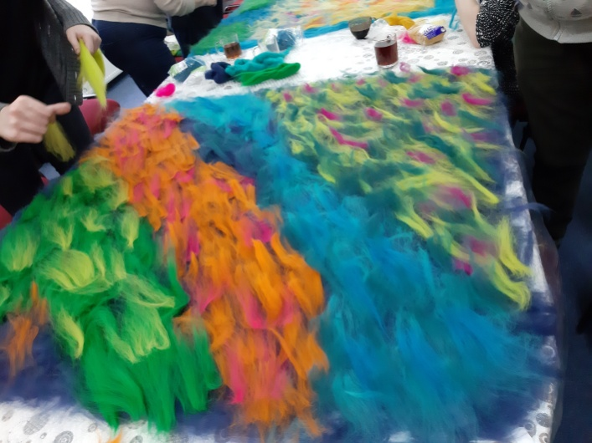
Celem warsztatów jest tworzenie wspólnych prac/obrazów, obiektów w przestrzeni miejskiej

Slide 5
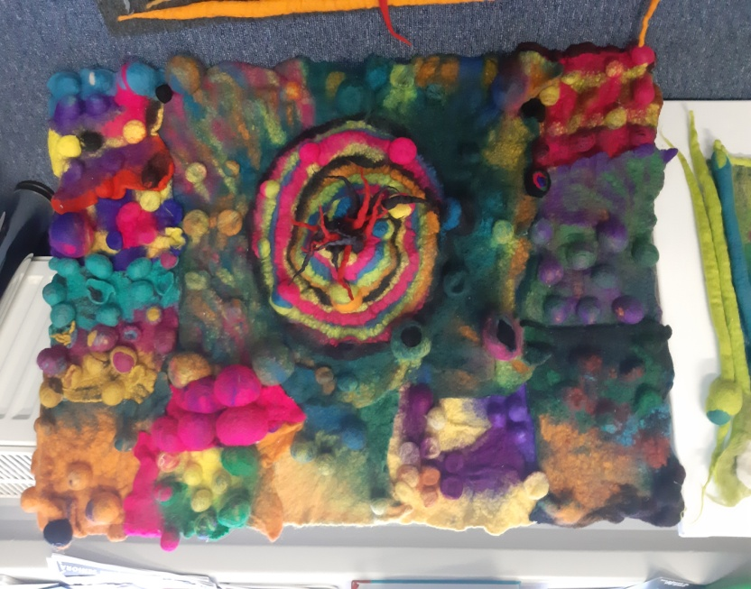
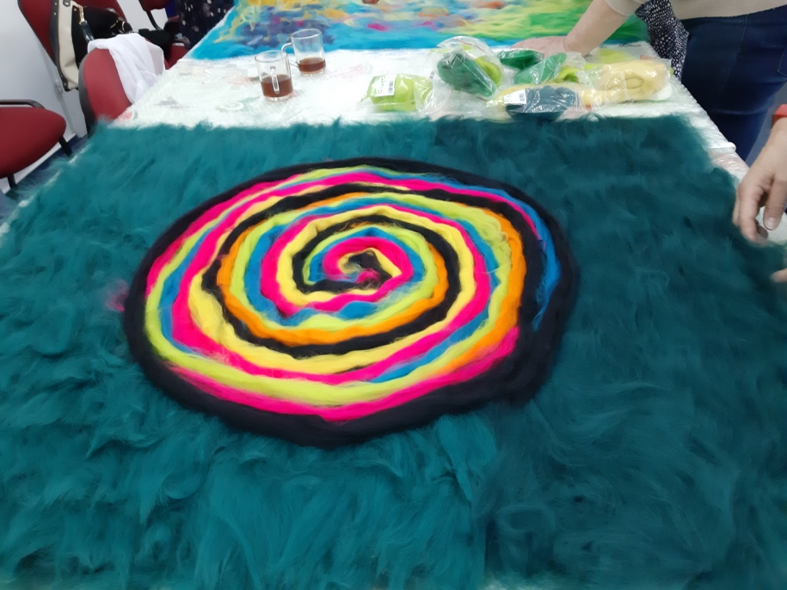
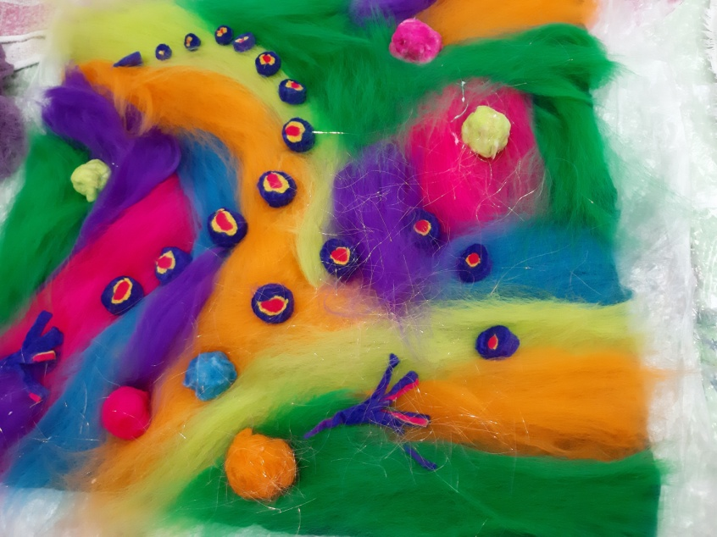
Wykonujemy różne elementy, które wykorzystujemy
do tworzenia kompozycji

Slide 6
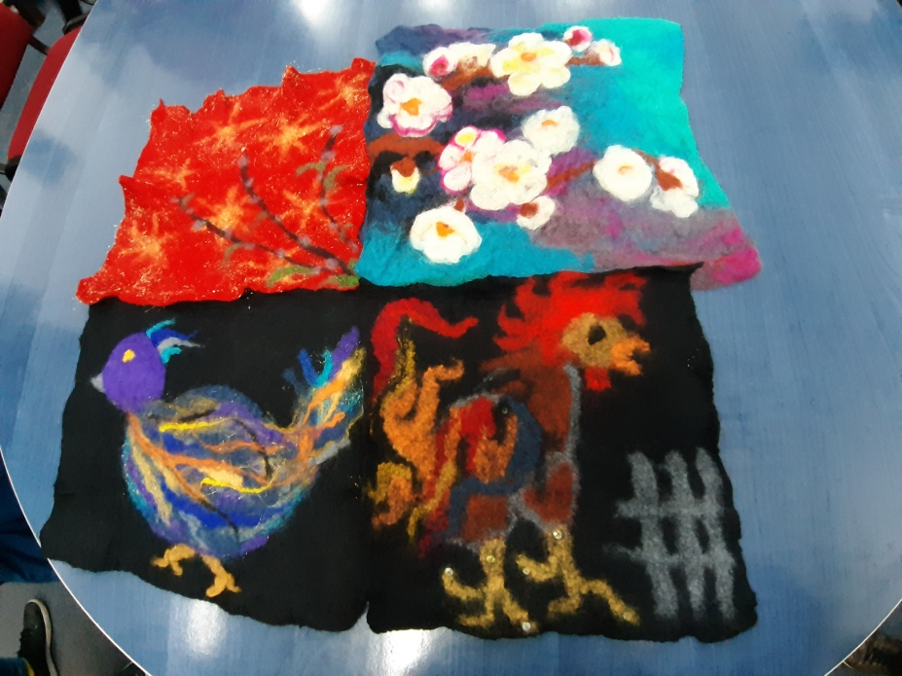
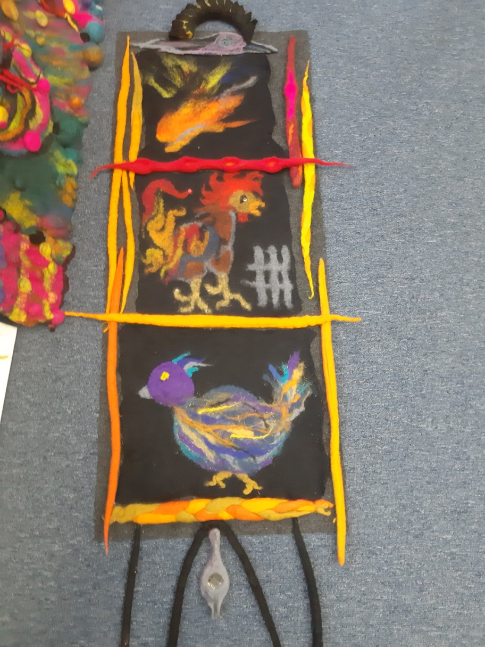
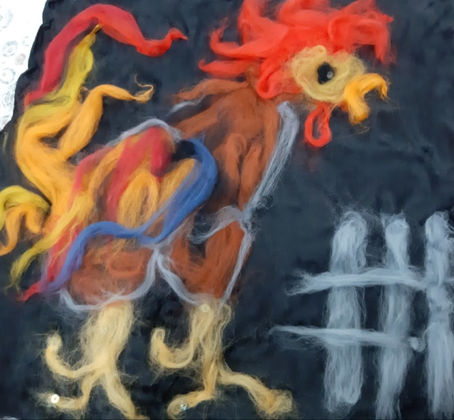
Prace wykonane w okresie
wielkanocnym

Slide 7
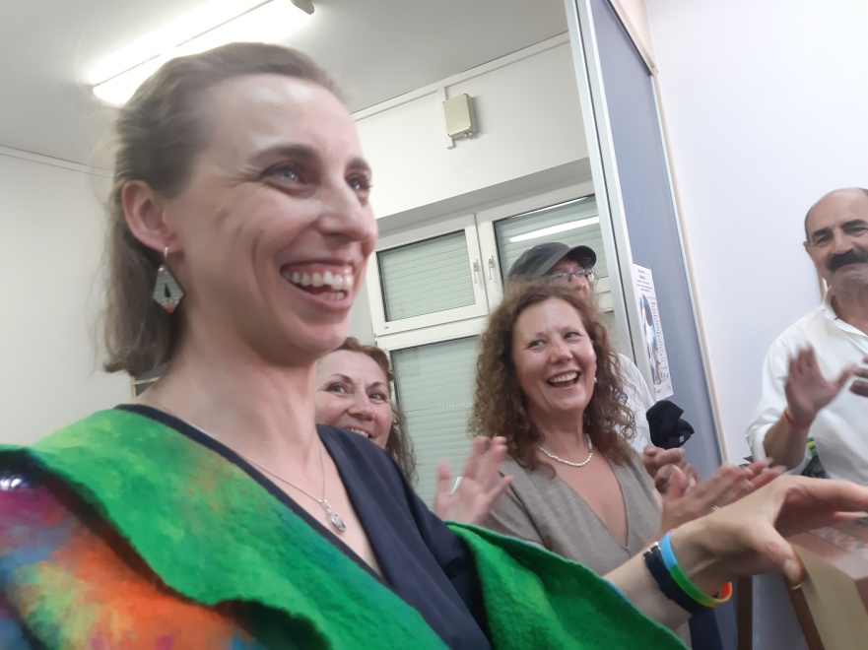
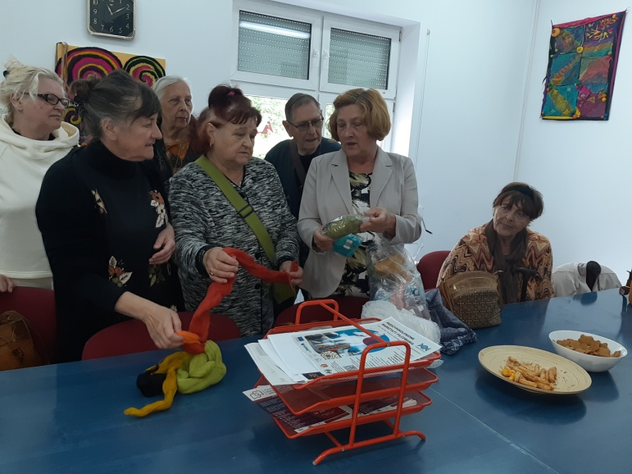
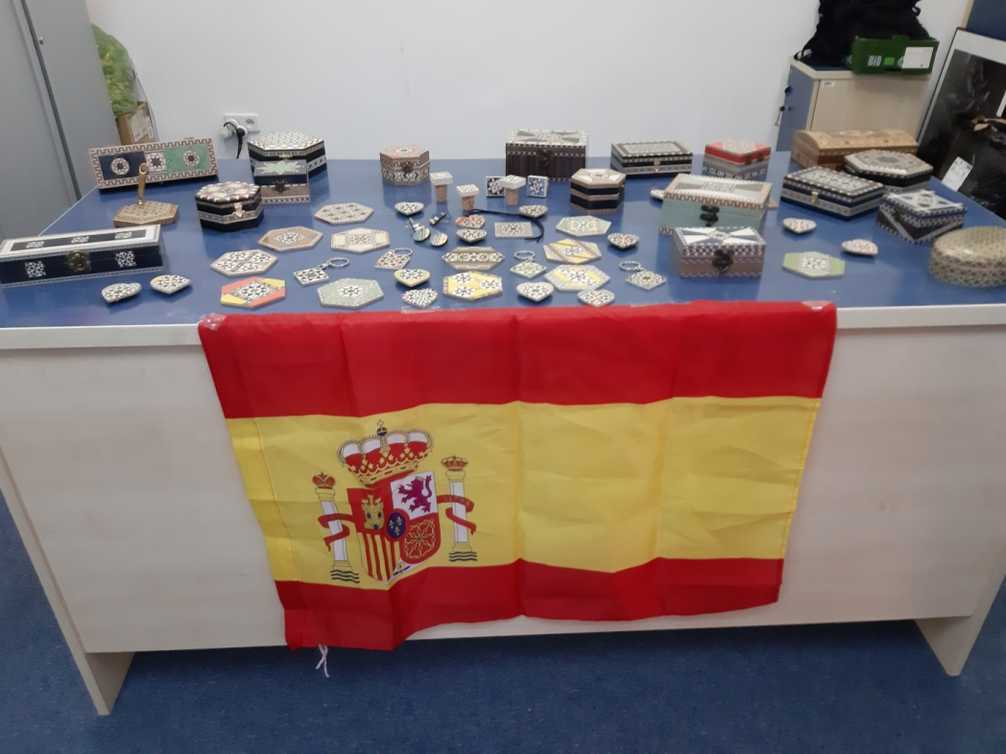
Współpraca międzynarodowa z miastem Maracena w Hiszpanii

Slide 8
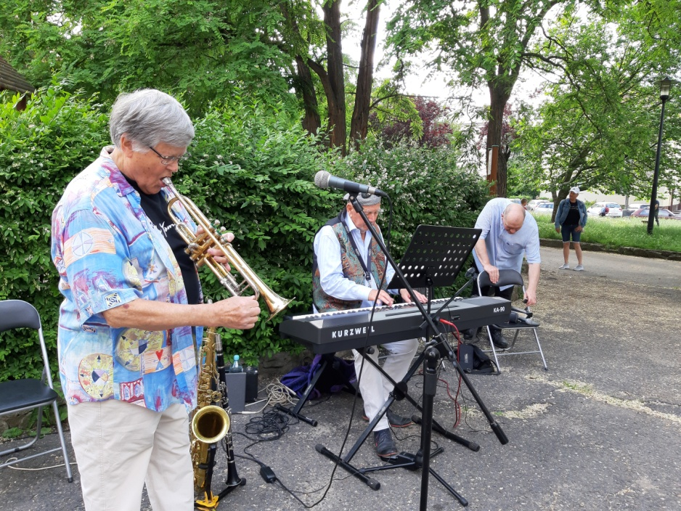
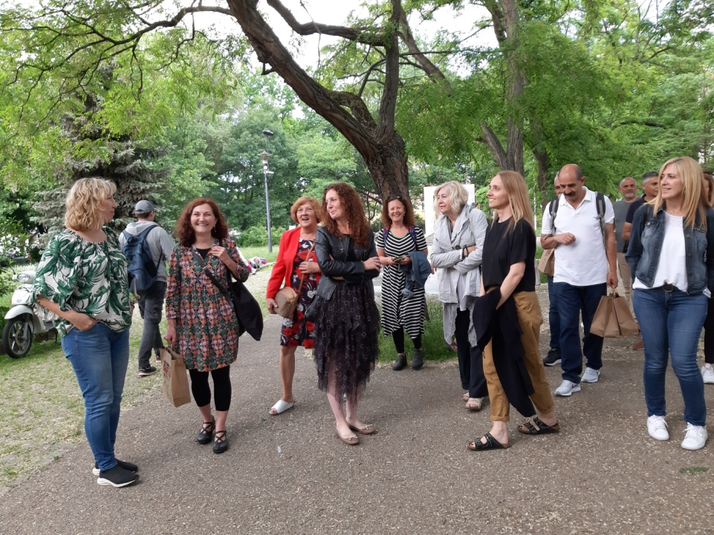
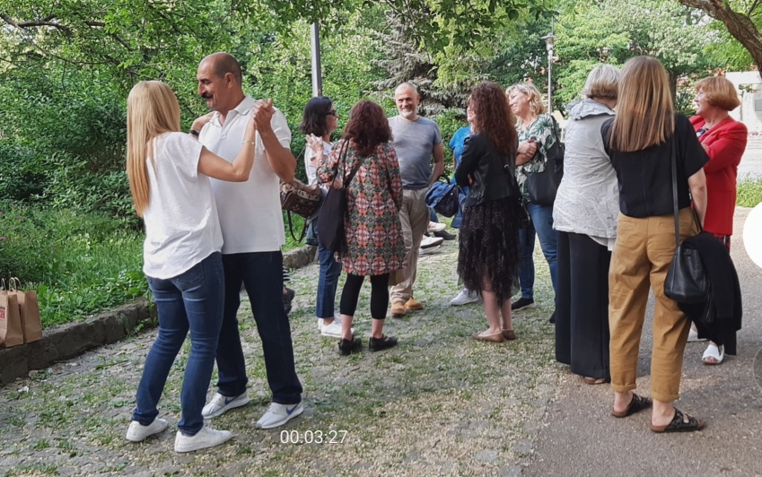
Koncert dla naszych hiszpańskich gości
przed Radą Dzielnicy Strzyża

Slide 9
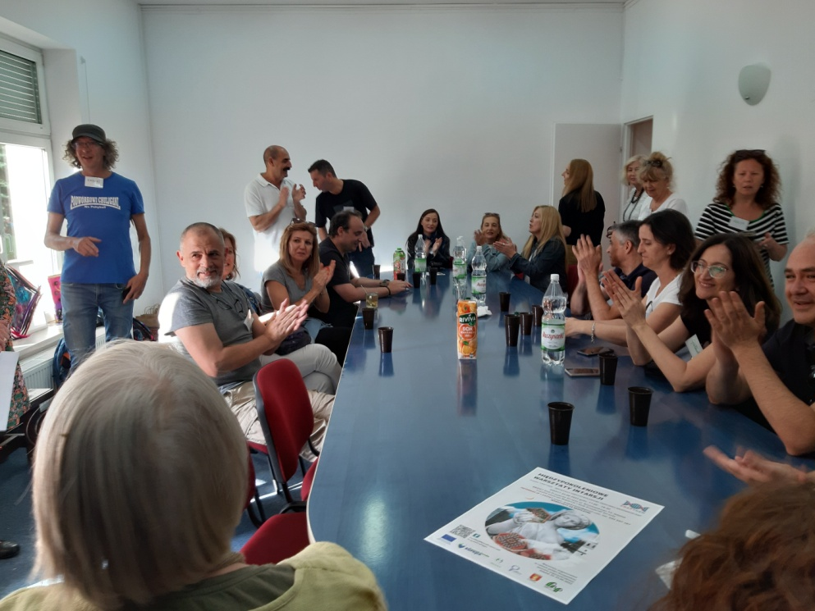
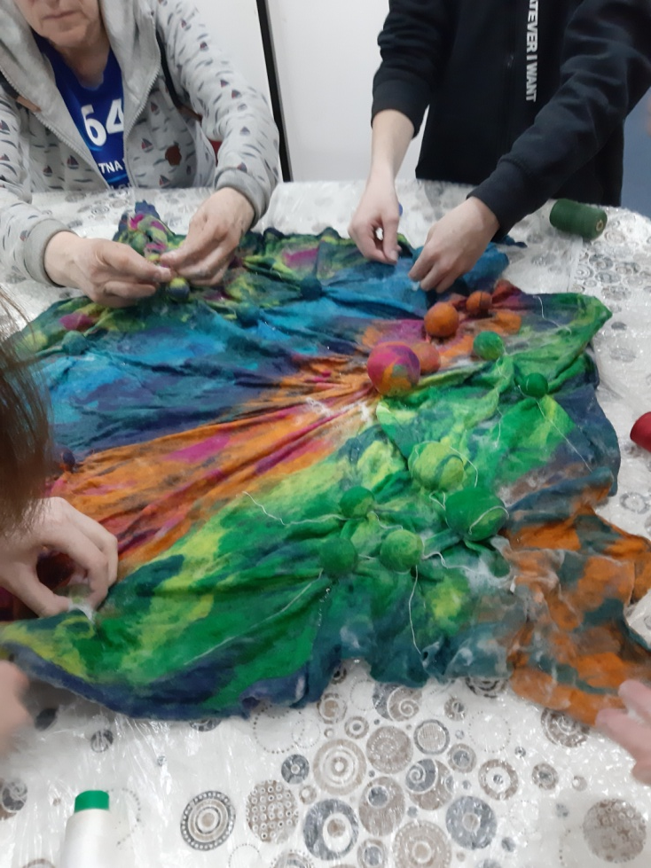
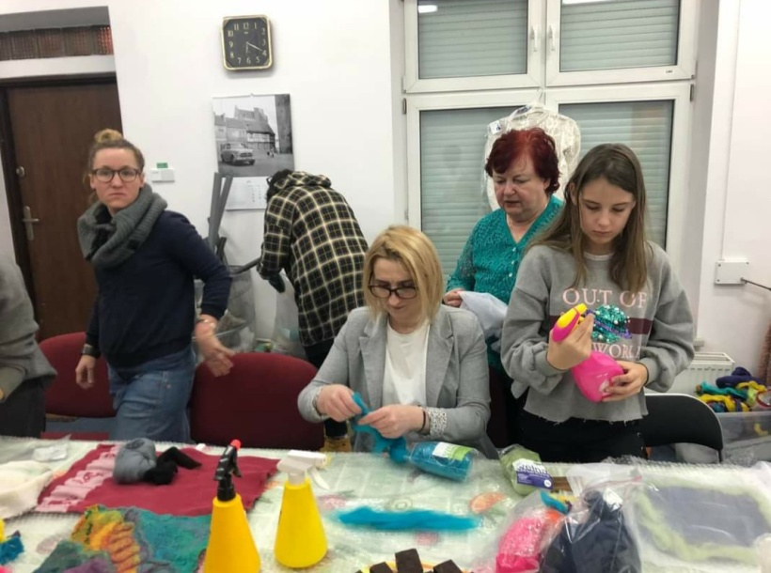
"Każdy może być artystą/ką i autorem/ką swojego życia”

Slide 10
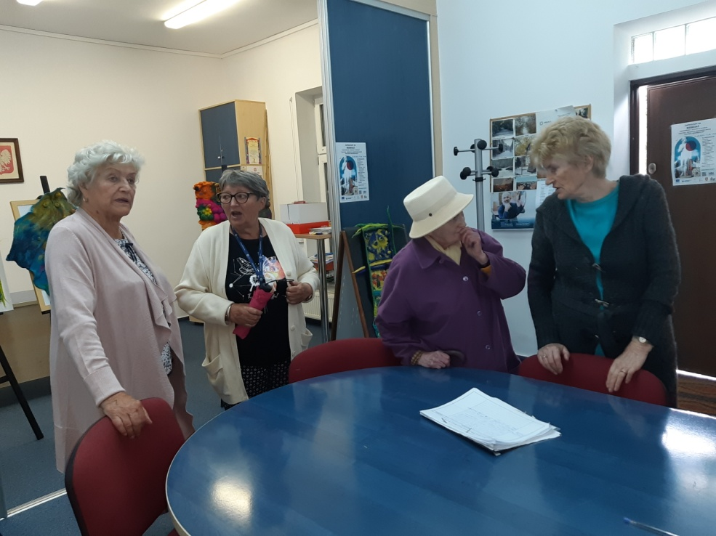
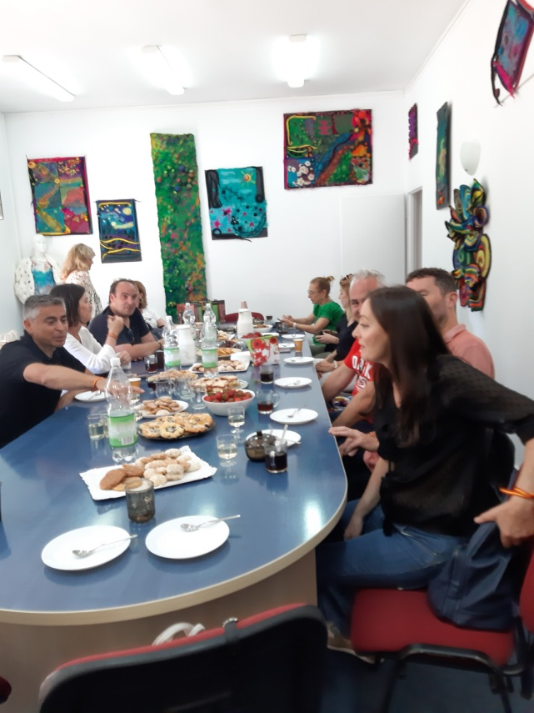
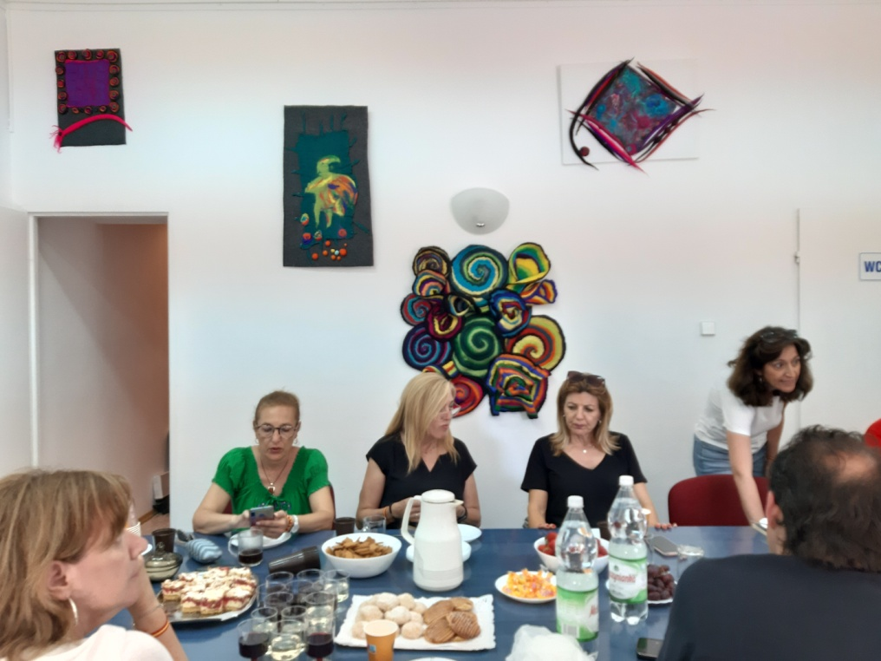
To na czym nam zależy to dostępność - nie robimy zapisów można uczestniczyć z dowolnym zaangażowaniem

Slide 11
Dziękuję za uwagę !

